Slide 1
Красноярский государственный медицинский университет им. проф. В.Ф. Войно-Ясенецкого Научно-образовательный центр «Хирургия» Кафедра и клиника хирургических болезней им. проф. Ю.М. Лубенского зав. кафедрой: д.м.н., доц. Д.Э. Здзитовецкий
ОСЛОЖНЕНИЯ ОСТРОГО АППЕНДИЦИТА
Лекция для студентов 4 курса, обучающихся по специальности 060101 «Лечебное дело»
к.м.н., доц. Борисов Роман Николаевич
23 марта 2016 г.

Slide 2
План лекции
Классификация осложнений
Клиника, диагностика, хирургическая тактика при следующих основных осложнениях острого аппендицита:
аппендикулярный инфильтрат
абсцедированный аппендикулярный инфильтрат
периаппендикулярный абсцесс
перитонит
пилефлебит
сепсис

Slide 3
Анатомо-физиологические сведения
Брюшинные карманы в области слепой кишки
1 — recessus ileocaecalis superior;
2 — ileum (отсечена);
3 — recessus ileocaecalis inferior;
4 — ureter dexter;
5 — mesenteriolum appendicis vermiformis;
6 — appendix vermiformis;
7 — recessus retrocaecalis;
8 — plica retrocaecalis;
9 — caecum.

Slide 4
Классификация осложнений острого аппендицита (В.И. Колесов, 1972)
Осложнения дооперационного периода
Осложнения послеоперационного периода

Slide 5
Классификация осложнений острого аппендицита (В.И. Колесов, 1972)
Осложнения дооперационного периода
аппендикулярный инфильтрат
абсцедированный аппендикулярный инфильтрат
периаппендикулярный абсцесс
перитонит (местный, диффузный, разлитой)
перитонеальный (абдоминальный) сепсис

Slide 6
Классификация осложнений острого аппендицита (В.И. Колесов, 1972 )
Осложнения послеоперационного периода
ранние, поздние
местные, общие
связанные с:
тактическими ошибками (трудности диагностики, поздняя операция, неадекватное дренирование и др.)
техническими ошибками (излишняя травматизация тканей во время операции, несостоятельность швов, несостоятельность лигирования сосудов брыжейки и др.)

Slide 7
Классификация осложнений острого аппендицита (В.И. Колесов, 1972 )
Осложнения послеоперационного периода
Осложнения со стороны операционной раны
инфильтрат передней брюшной стенки
нагноение раны
кровотечение из раны брюшной стенки
гематома в ране
расхождение краёв раны (с эвентерацией, без эвентерации)
лигатурные свищи
послеоперационные грыжи

Slide 8
Классификация осложнений острого аппендицита (В.И. Колесов, 1972)
Осложнения послеоперационного периода
Осложнения в брюшной полости
внутрибрюшное кровотечение, нагноившаяся гематома в области аппендэктомии, нагноившаяся гематома в дугласовом пространстве
инфильтраты и абсцессы в илеоцекальной области, прикультевой абсцесс
межпетельные инфильтраты и абсцессы, инфильтраты и абсцессы полости малого таза

Slide 9
Классификация осложнений острого аппендицита (В.И. Колесов, 1972)
Осложнения послеоперационного периода
Осложнения в брюшной полости
острая кишечная непроходимость (динамическая, механическая)
кишечные свищи
прогрессирующий перитонит

Slide 10
Классификация осложнений острого аппендицита (В.И. Колесов, 1972)
Общие осложнения после аппендэктомии
тромбофлебиты и тромбозы нижних конечностей
тромбоэмболия лёгочной артерии
тромбозы и эмболии брыжеечных сосудов
пилефлебит, сепсис

Slide 11
Аппендикулярный инфильтрат
Конгломерат, состоящий из воспалительно изменённых петель кишок и большого сальника, спаянных между собой и париетальной брюшиной, отграничивающий воспалённый червеобразный отросток и скопившийся вокруг него экссудат от свободной брюшной полости
осложняет течение острого аппендицита в 1-3 % случаев

Slide 12
Стадии развития аппендикулярного инфильтрата (Н.С. Утешев, 1975; А.И. Краковский, 1986)
1. Рыхлого инфильтрат (ранняя стадия)
2. Плотного инфильтрата (поздняя стадия)
3. Периаппендикулярный абсцесс в рыхлом инфильтрате и абсцедирование плотного инфильтрата

Slide 13
Аппендикулярный инфильтрат Клиническая картина
Развивается спустя 3-5 дней от начала заболевания
боли в животе почти полностью стихают
самочувствие больных улучшается
температура тела остаётся субфебрильной

Slide 14
Аппендикулярный инфильтрат Клиническая картина
При объективном исследовании живота:
не удаётся выявить мышечного напряжения или других симптомов раздражения брюшины
в правой подвздошной области можно прощупать довольно плотное, малоболезненное и малоподвижное опухолевидное образование
размеры инфильтрата могут быть различными, иногда он занимает всю правую подвздошную область
нередко оказываются положительными симптомы Ровзинга и Ситковского

Slide 15
Аппендикулярный инфильтрат Диагностика
анамнез
клиническая картина
ректальное и вагинальное исследование
лейкоцитоз умеренный с наличием нейтрофильного воспалительного сдвига
ультразвуковое исследование (можно определить внутреннюю структуру образования, динамику воспалительных изменений с течением времени и под влиянием проводимого лечения)

Slide 16
Аппендикулярный инфильтрат Дифференциальная диагностика
дифференцирование аппендикулярного инфильтрата и опухоли слепой кишки:
у лиц пожилого возраста
анамнез: при остром аппендиците он короткий, боли носят острый характер и сопровождаются повышением температуры, тогда как для новообразования характерен длительный анамнез с постепенным развитием болевого синдрома без существенного повышения температуры тела
опухоль слепой кишки часто сопровождается анемией, нередко вызывает явления кишечной непроходимости, что почти никогда не наблюдается при аппендикулярном инфильтрате
при динамическом наблюдении за аппендикулярным инфильтратом можно заметить, что опухолевидное образование уменьшается в размерах, при истинной опухоли уменьшения её не происходит

Slide 17
Аппендикулярный инфильтрат Диагностика

Slide 18
Аппендикулярный инфильтрат Диагностика

Slide 19
Лечение аппендикулярного инфильтрата
1) постельный режим
2) общая антибактериальная терапия
3) физиотерапия (тепло, тёплые микроклизмы, диатермия, УВЧ)
4) ретроцекальная блокада по
Ю.М. Лубенскому с новокаином и
антибиотиками
5) операция противопоказана !!!

Slide 20
Ретроцекальная блокада по Ю.М. Лубенскому при аппендикулярных инфильтратах
I – блокада
по Школьникову
2 – ретроцекальная
блокада
+ - распространение
новокаина

Slide 21
Клинические признаки рассасывания аппендикулярного инфильтрата
стойкая нормализация температуры тела
хорошее общее состояние
нормализация картины белой крови и COЭ
безболезненная пальпация живота
отсутствие инфильтрата как при пальпации через переднюю брюшную стенку, так и при ректальном исследовании и по данным УЗИ
нормализация моторно-эвакуаторной функции кишечника

Slide 22
Симптомы абсцедирования аппендикулярного инфильтрата
высокая температура
резкая локальная болезненность при пальпации, флюктуация
локальные симптомы раздражения брюшины
высокий лейкоцитоз с отчётливым сдвигом лейкоцитарной формулы влево
по данным УЗИ - определяемая жидкостная полость

Slide 23
Схема внебрюшинного вскрытия абсцедированного аппендикулярного инфильтрата
I - слепая кишка /intestinum
caecum/
2 - подвздошная кишка
/intestinum ileum/
3 - брюшная полость
4 - передне-верхняя ость
правой подвздошной кости
5 - абсцесс
6 – «экстраперитонизация»
гнойного очага

Slide 24
Схема чрезбрюшинного вскрытия абсцедированного аппендикулярного инфильтрата
I - слепая кишка /intestinum
caecum/
2 - подвздошная кишка
/intestinum ileum/
3 - брюшная полость
4 – передне-верхняя ость
правой подвздошной кости
5 - абсцесс
6 – «экстраперитонизация»
гнойного очага

Slide 25
Абсцедированный аппендикулярный инфильтрат
при вскрытии нагноившегося аппендикулярного инфильтрата ни в коем случае не следует стремиться к одновременной аппендэктомии
его удаляют только в том случае, если это не сопровождается техническими трудностями (отросток свободно лежит в полости абсцесса)
в послеоперационном периоде больным назначают дезинтоксикационную терапию и антибиотики широкого спектра действия

Slide 26
Примеры формулировки диагноза
Аппендикулярный инфильтрат
Абсцедирующий аппендикулярный инфильтрат
Абсцедирующий аппендикулярный инфильтрат с прорывом в брюшную полость. Разлитой гнойный перитонит

Slide 27
Периапендикулярный абсцесс
Гнойник вокруг деструктивно изменённого червеобразного отростка, ограниченный рыхло спаянными между собой петлями кишечника, большим сальником и париетальной брюшиной
Встречается в 11,4% случаев деструктивного аппендицита

Slide 28
Периапендикулярный абсцесс
Удаётся выполнить аппендэктомию в 70% случаев, полость абсцесса дренируется резиновым выпускником и микроирригатором для антибиотиков
В 30% случаев выполнить аппендэктомию невозможно из-за выраженного инфильтративного процесса и гнойного расплавления отростка
Рана закрывается редкими сближающими швами до дренажей

Slide 29
Периапендикулярный абсцесс

Slide 30
Периапендикулярный абсцесс

Slide 31
Пример формулировки диагноза
Острый гангренозно-перфоративный аппендицит. Периаппендикулярный абсцесс.

Slide 32
Схема локализации ограниченных гнойников брюшной полости при остром аппендиците
Поддиафрагмальный абсцесс
Подпечёночный абсцесс
Межкишечный абсцесс
Абсцесс дугласова пространства

Slide 33
Диагностика абсцессов брюшной полости

Slide 34
Путь доступа через прямую кишку для вскрытия и дренирования абсцесса дугласова пространства
I – червеобразный
отросток /appendix
vermiformis/
2 – абсцесс
дугласова
кармана
3 - прямая кишка
/rectum/
4 - мочевой пузырь
/vesica urinaria/

Slide 35
Пункционное дренирование абсцесса дугласова пространства через прямую кишку у мужчин
Установление
двухпросветного
дренажа в полость
абсцесса дугласова
пространства через
просвет троакара

Slide 36
Путь доступа через влагалище для дренажа тазового абсцесса дугласова пространства
I - дугласово пространство
/excavatio rectouterina/
2 - абсцесс дугласова
кармана
3 - ампула прямой кишки
/ampulla recti/
4 – влагалище /vagina/
5 - мочевой пузырь/vesica
urinaria/
6 – матка /uterus/
7 – червеобразный
отросток /appendix
vermiformis/
8 - пулевые щипцы на
шейке матки

Slide 37
Схема возможной локализации аппендикулярных абсцессов

Slide 38
Схема разрезов для вскрытия и дренирования аппендикулярных абсцессов
I - разрез в верхней трети этой линии даёт возможность внебрюшинного доступа к ретроцекальному абсцессу
2 - разрез в средней трети, соответствующей подвздошной ости и пупартовой связки, пригоден для вскрытия подвздошного абсцесса
3 - разрез над лобком обеспечивает доступ к среднечревному абсцессу.
Когда гнойник на дне дугласова кармана, доступ к нему при помощи кольпотомии или ректотомии

Slide 39
Примеры формулировки диагноза
Острый гангренозный аппендицит. Абсцесс малого таза.
Острый гангренозный аппендицит. Подпечёночный абсцесс.

Slide 40
Схема дренирования илеоцекального отдела брюшной полости при местном гнойном перитоните аппендикулярного происхождения
1 - микроирригатор для
введения антибиотиков
по наружному краю
слепой и восходящей
кишки
2 - перчаточный, или
марлево-перчаточный
дренаж Пенроуза по
направлению к малому
тазу

Slide 41
Дренирование при гангренозном аппендиците, расположенном ретроцекально и ретроперитонеально, осложнённом тифлитом и местным гнойным перитонитом
1 - дренаж из резиновой
хирургической перчатки,
свернутый сигарообразно,
к дугласову карману
2 - второй «перчаточный»
дренаж к ложу удалённого
отростка
3 - микроирригатор для
введения антисептиков по
боковому каналу брюшной
полости в послеоперационном
периоде

Slide 42
Схема распространения гнойной инфекции при деструктивном аппендиците

Slide 43
Лапароскопическая картина перитонита

Slide 44
Дренирование брюшной полости при разлитом перитоните

Slide 45
Ушивание передней брюшной стенки фиксирующими противоэвентрационными швами при плановых этапных санациях брюшной полости
I - кожа и подкожная
клетчатка
2- белая линия живота
3 - прямые мышцы
живота
4 - брюшина
5 - швы через все слои
передней брюшной стенки
без брюшины
Швы завязываются на
бантики (провизорные
швы)

Slide 46
Схема ушивания нижесрединной лапаротомной раны редкими противоэвентрационными швами при аппендикулярных распространённых перитонитах и программируемых релапаротомиях

Slide 47
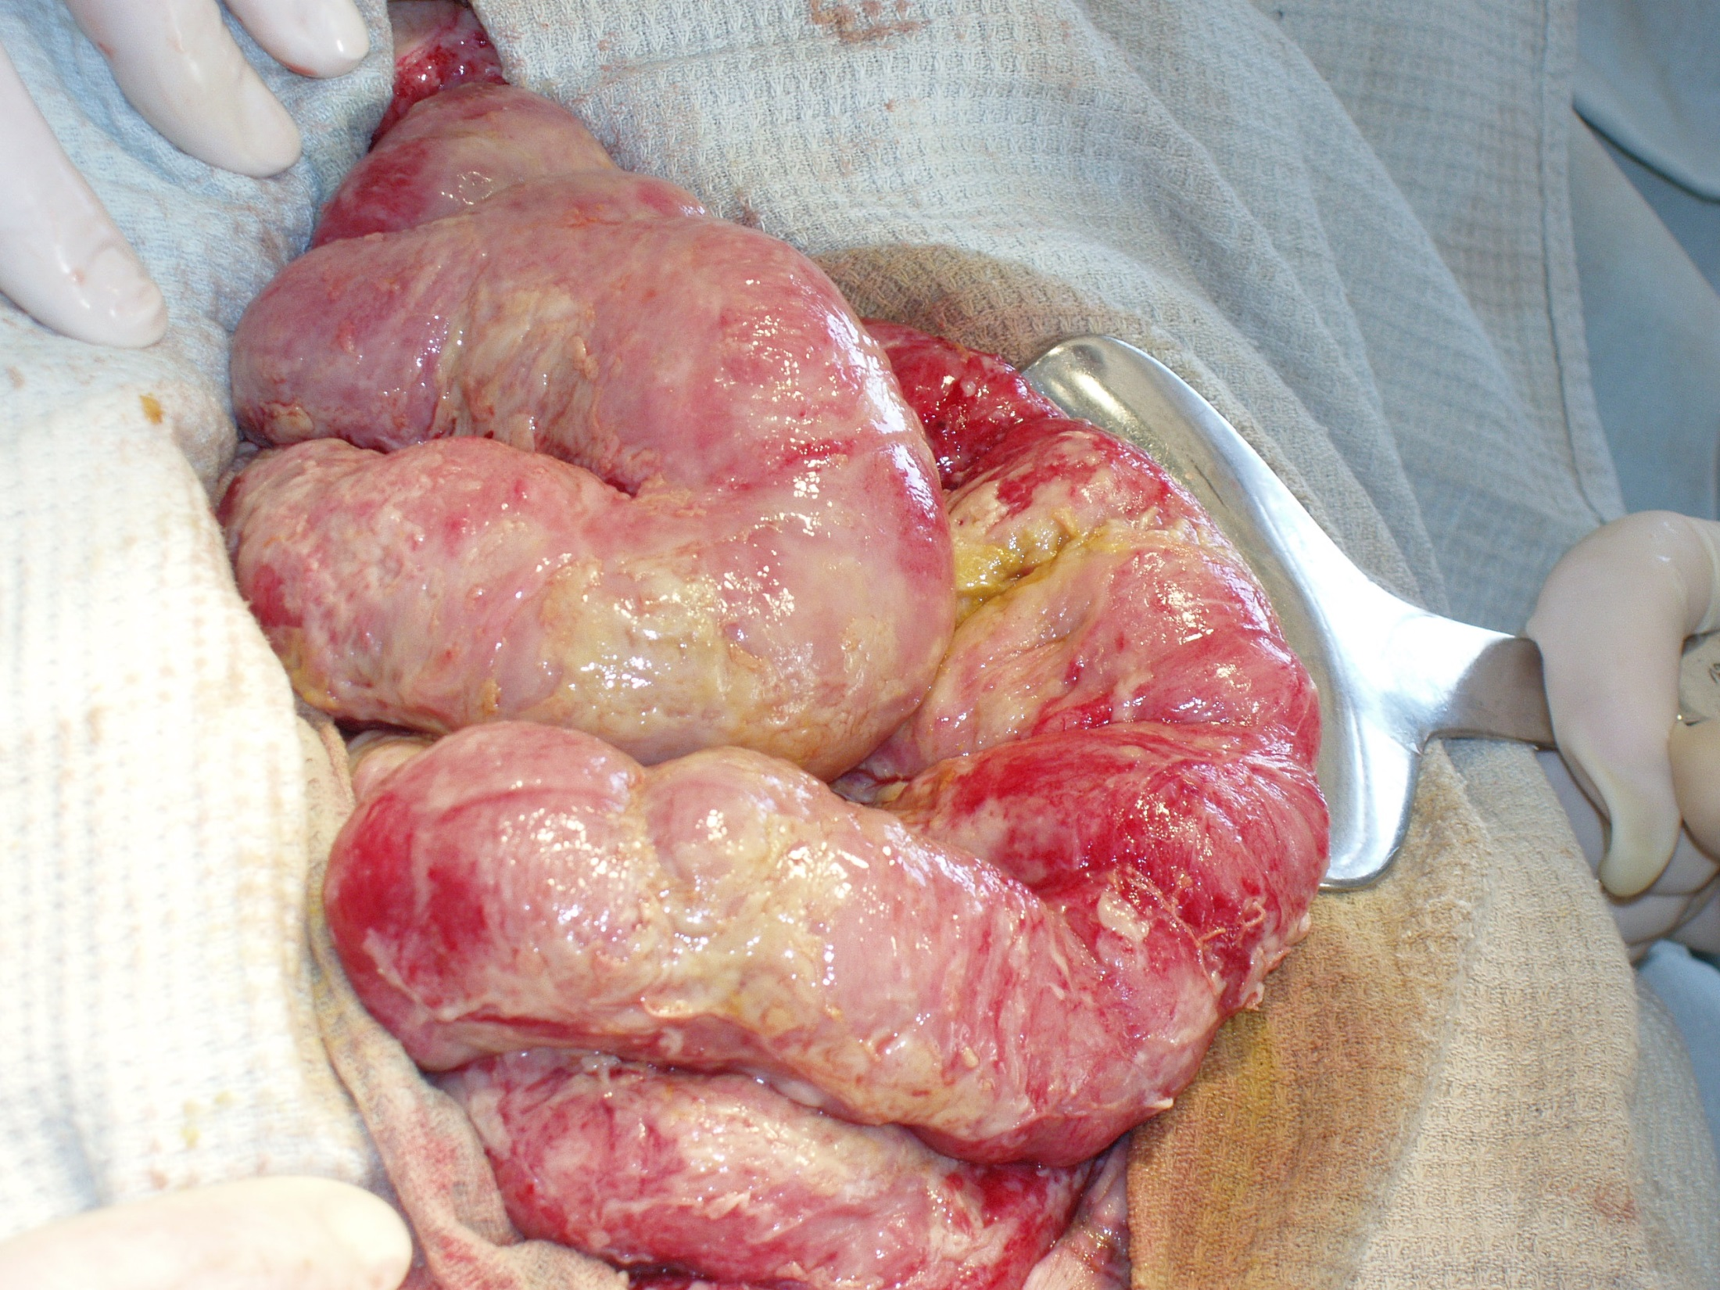

Slide 48
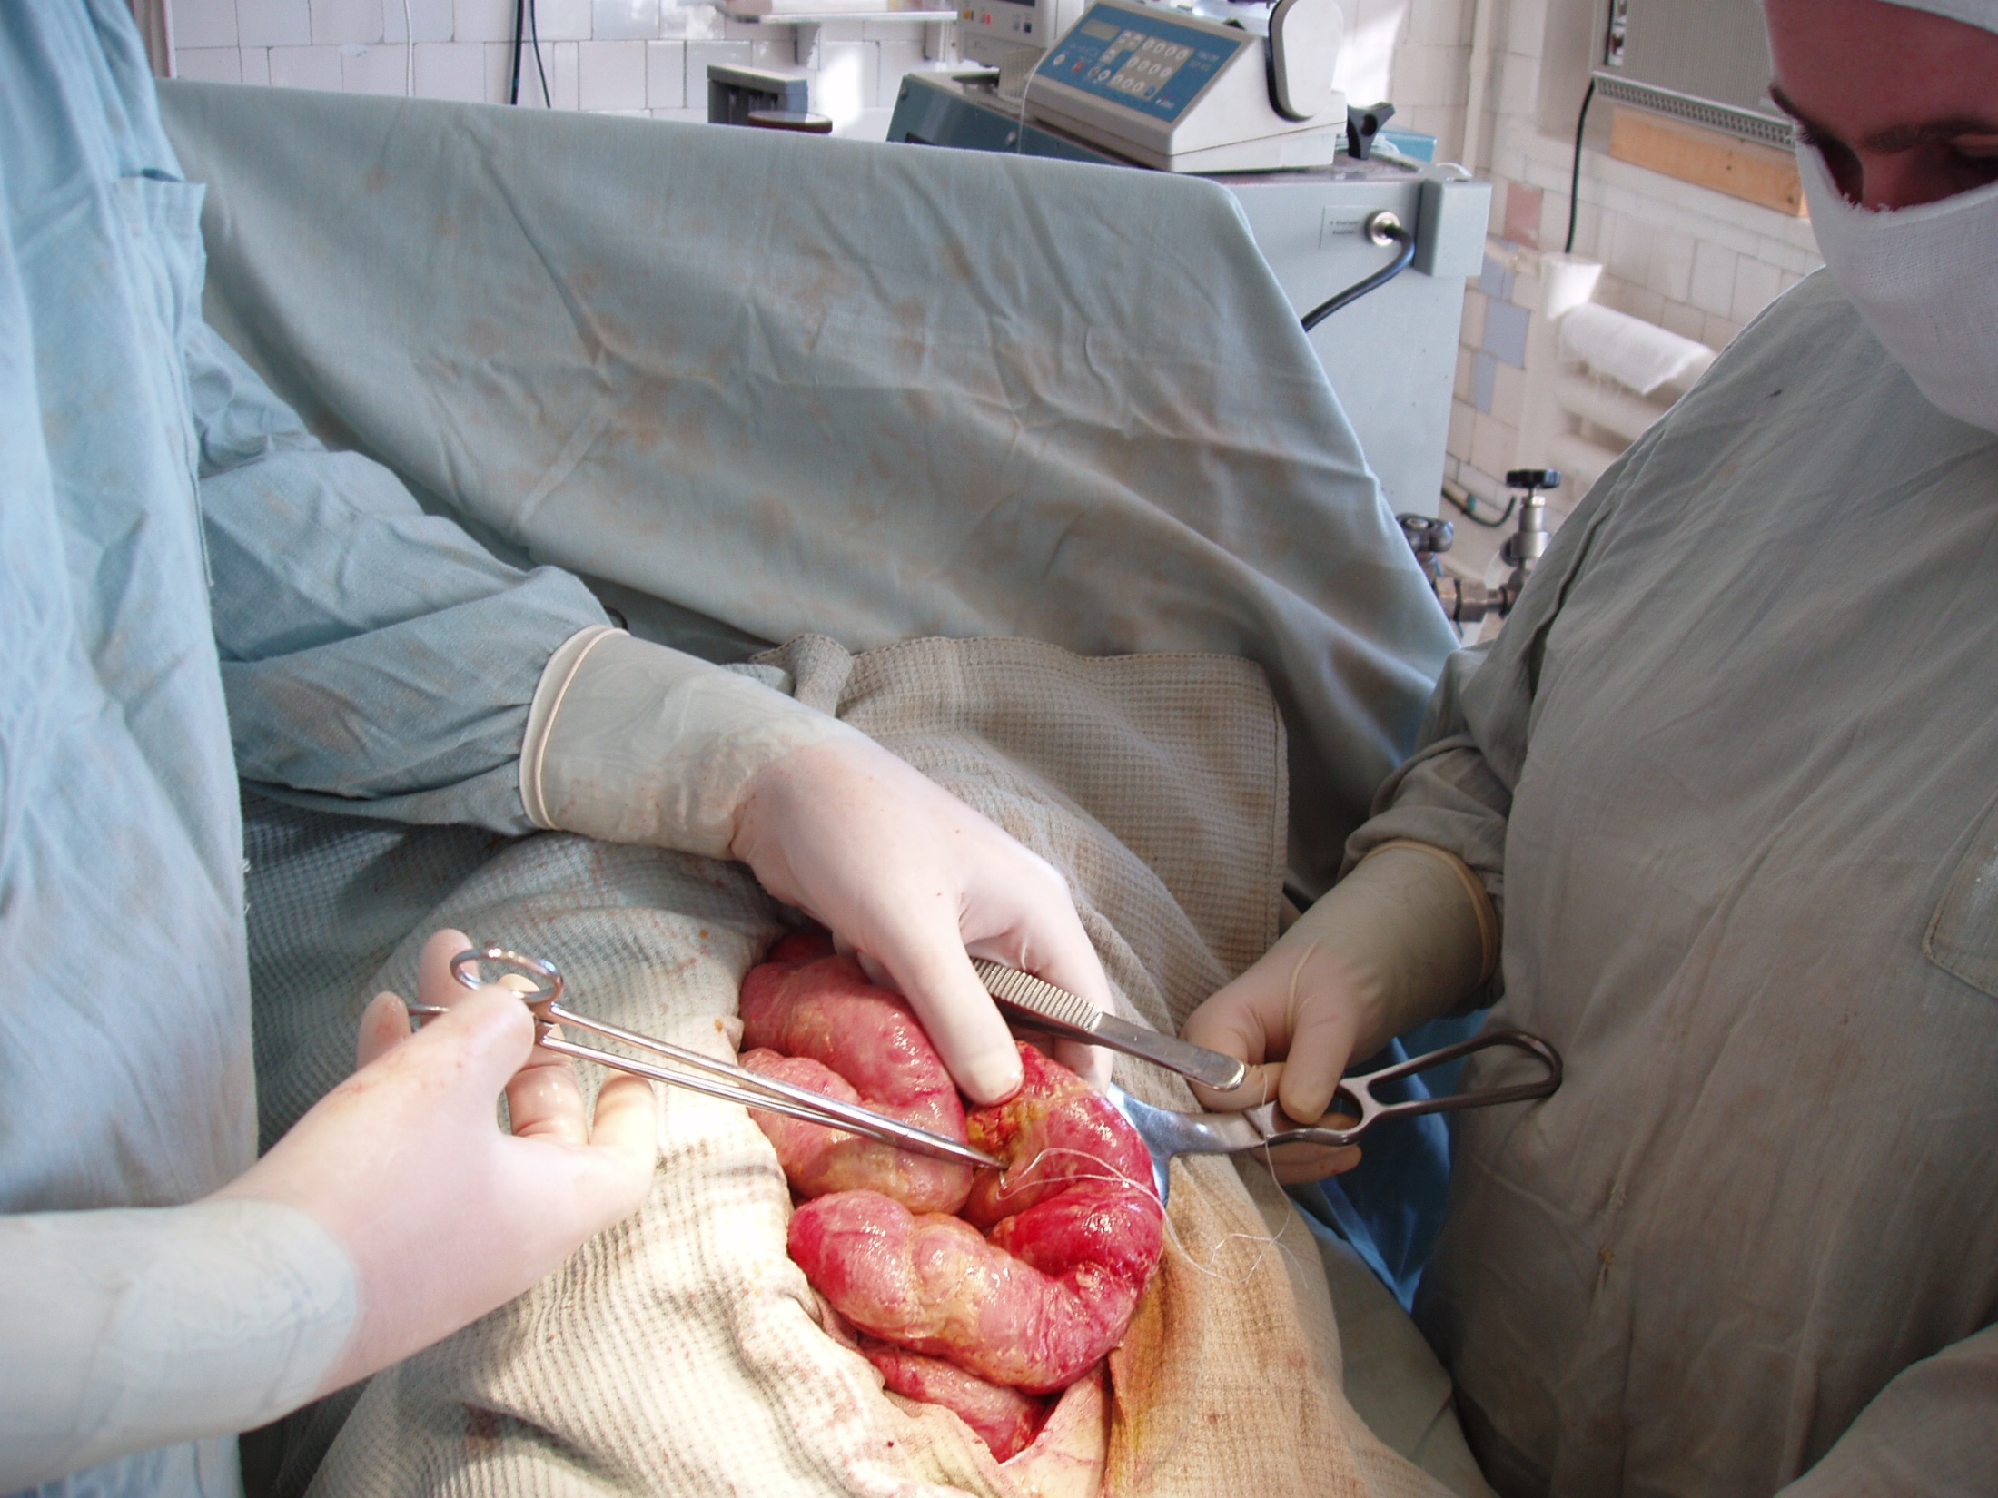

Slide 49
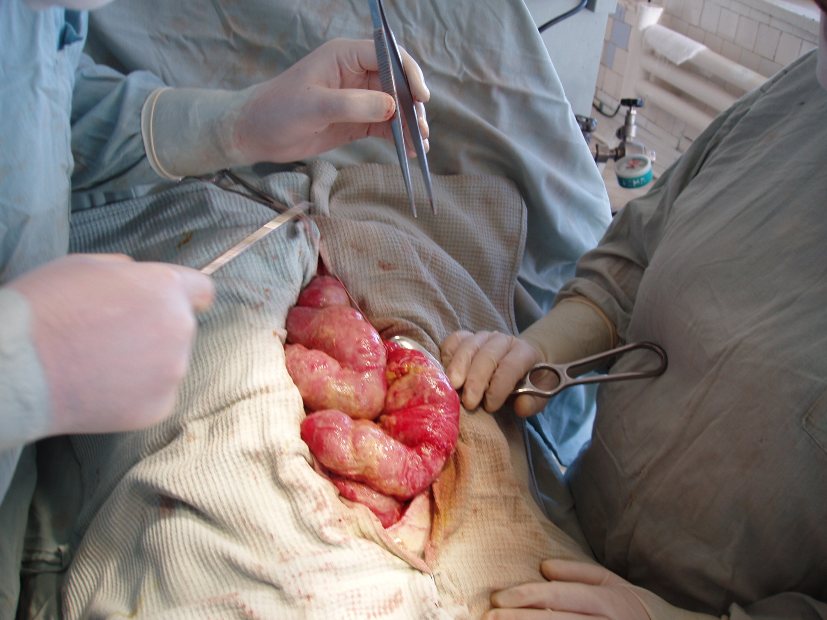

Slide 50
Санация брюшной полости

Slide 52
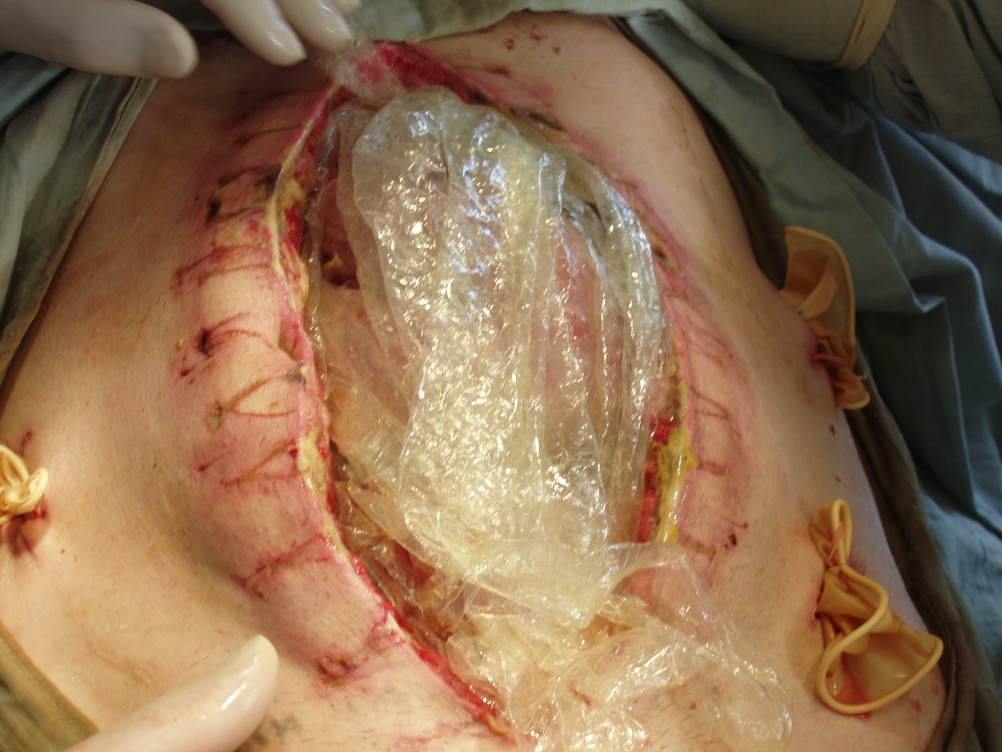

Slide 53
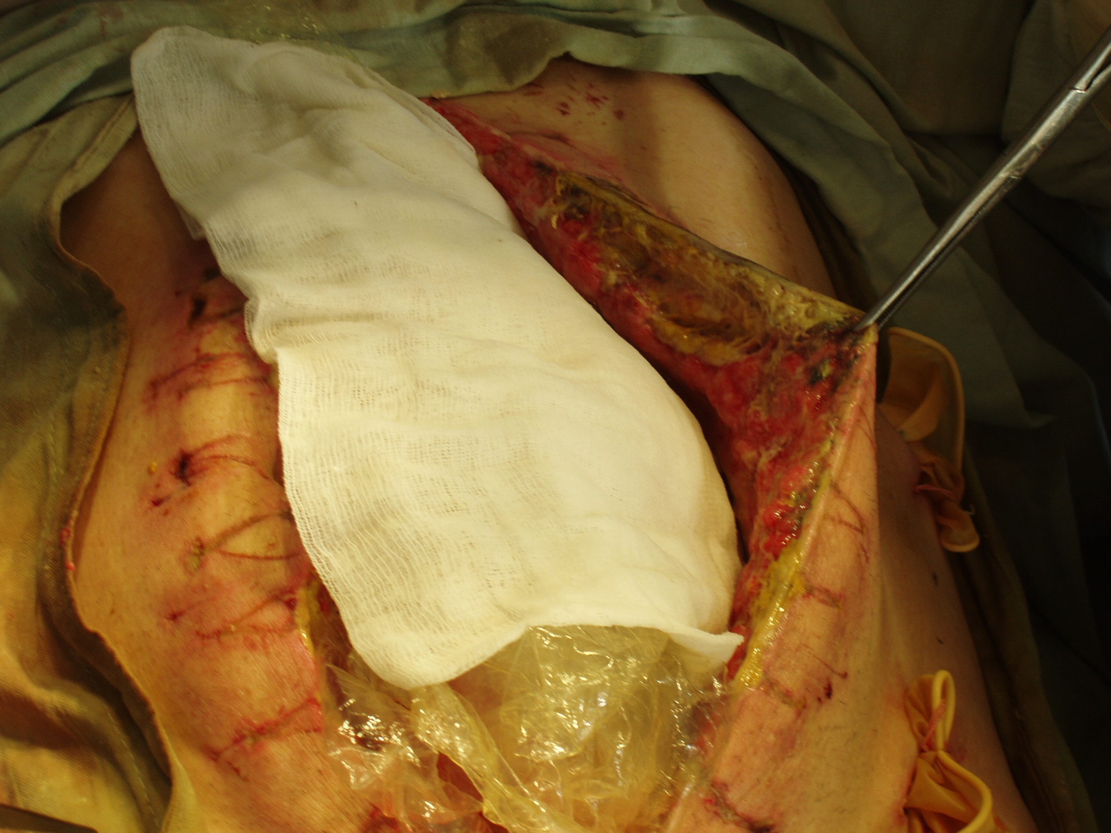

Slide 54
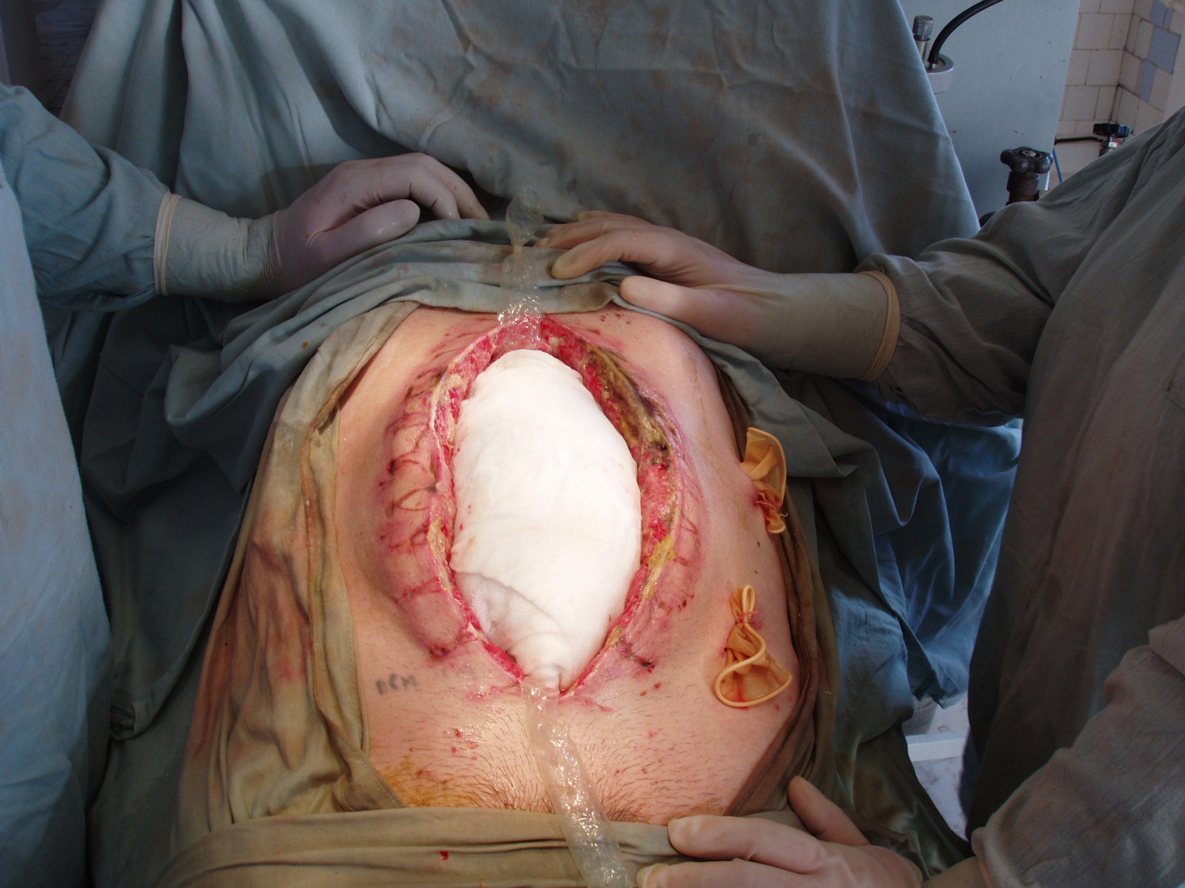

Slide 55
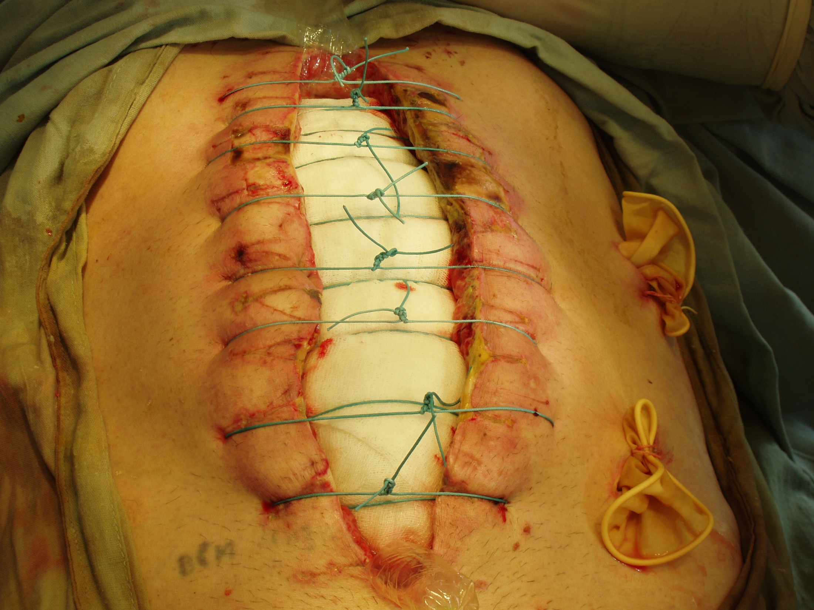

Slide 56
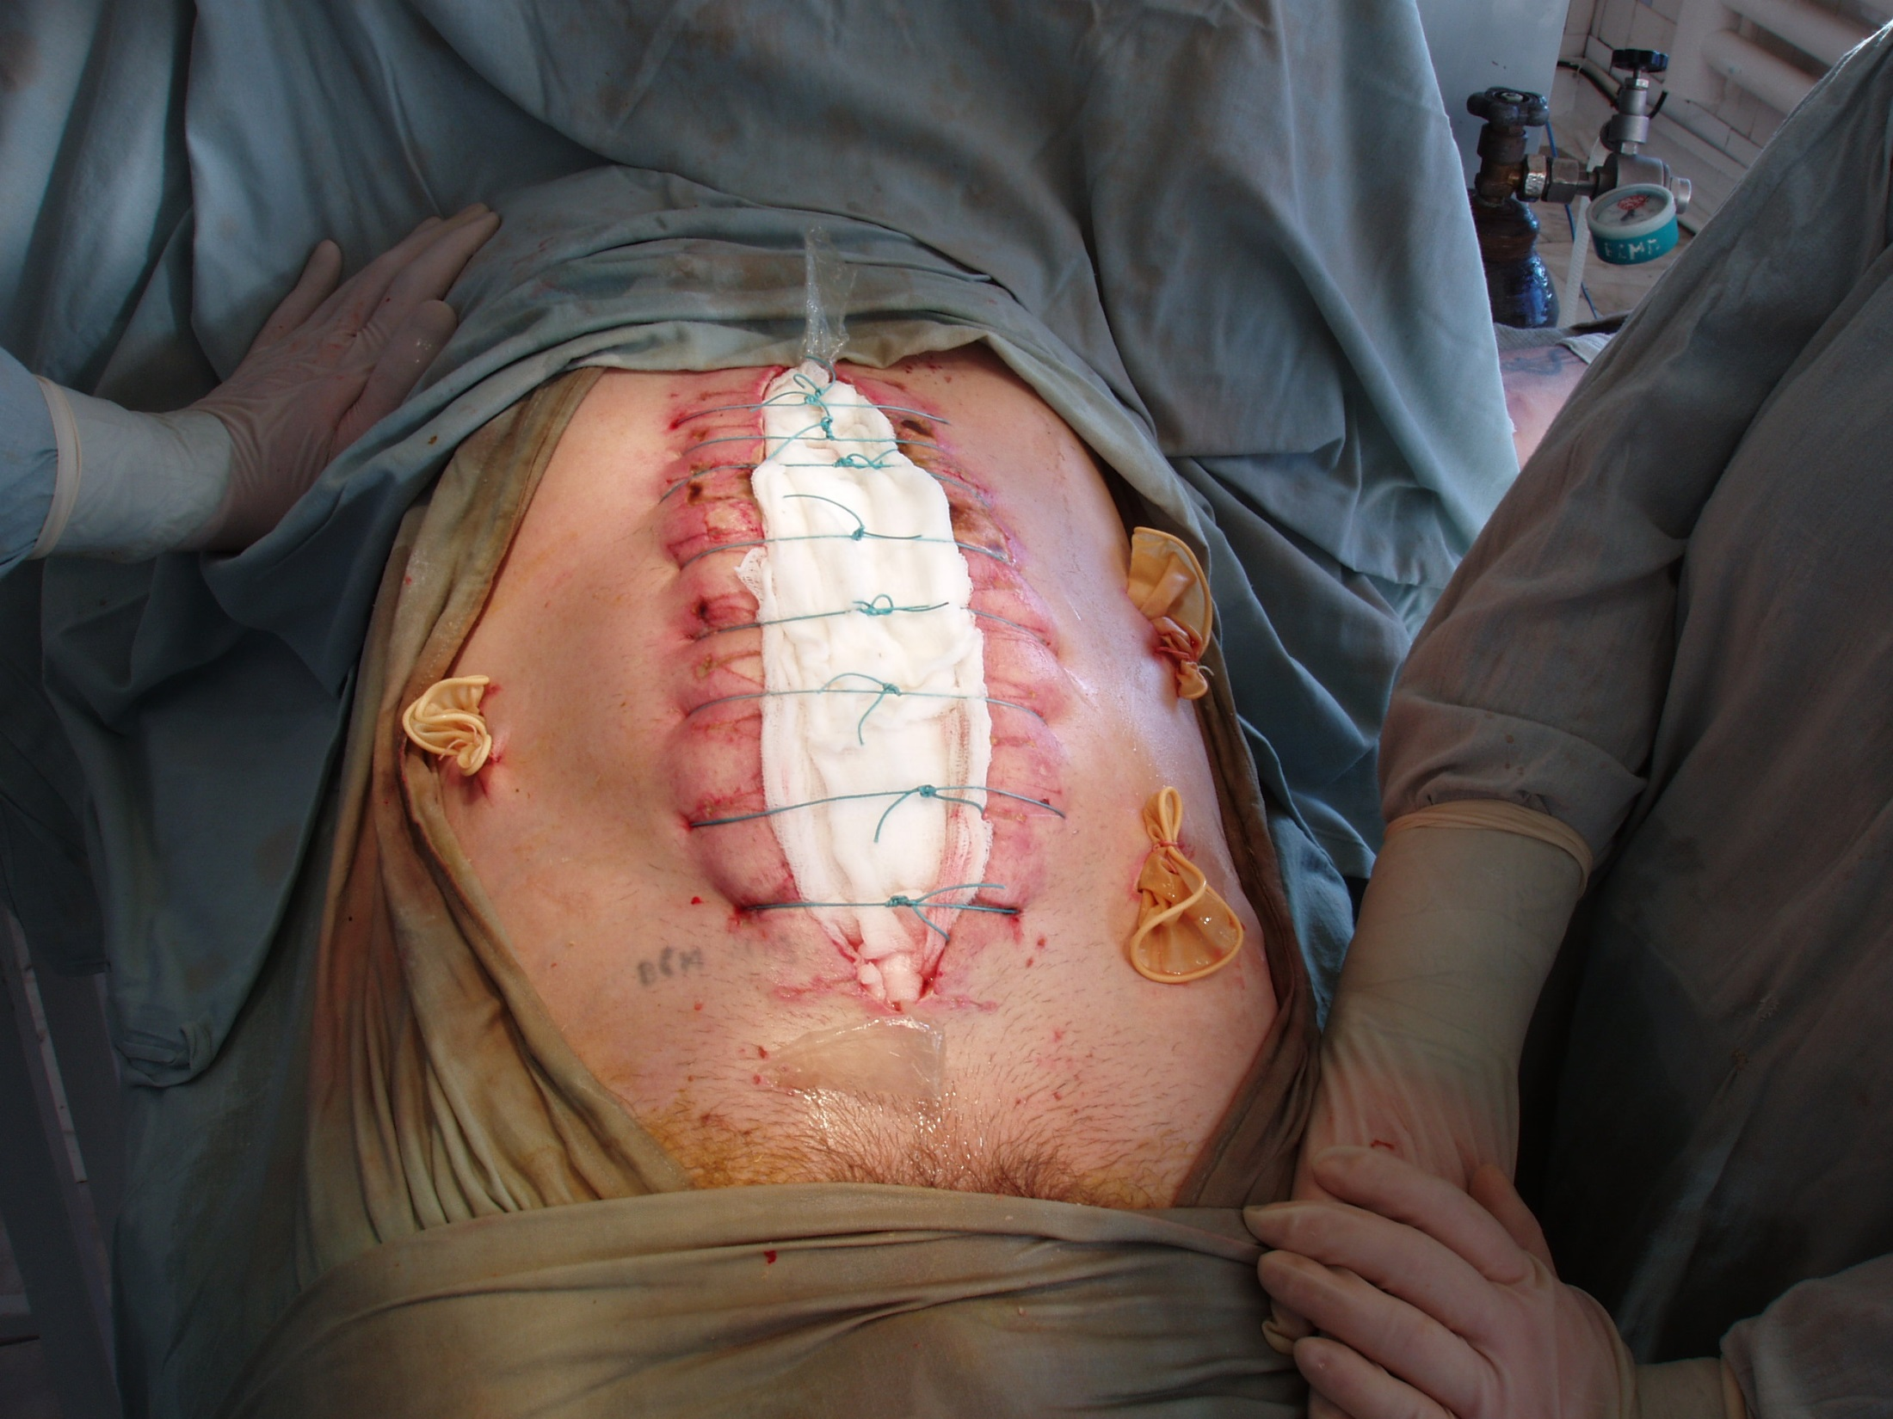

Slide 57
Схема декомпрессивной лапаростомии с использованием мембранного интерпонента у больных с СИАГ
I - передняя брюшная стенка;
2 - петли кишечника;
3- многослойное пористое мембранное покрытие укладывается между передней брюшной стенкой и абдоминальными органами в зоне лапаростомы;
4- редкие противоэвентрационные швы;
5- внешний слой пористой мембранной матрицы, покрывающей всю толщу лапаротомной раны между швами;
6 - многослойная марлевая салфетка, покрывающая всю поверхность управляемой лапаростомы

Slide 58
Лечение распространённого перитонита аппендикулярного происхождения
борьба с инфекцией - устранение источника инфекции в брюшной полости ранней операцией, эффективная санация брюшной полости и дренирование брюшной полости, массивная антибактериальная терапия
ликвидация паралитической непроходимости кишечника
детоксикация организма

Slide 59
Лечение распространённого перитонита аппендикулярного происхождения
коррекция нарушений водно-электролитного обмена, кислотно-основного состояния, белкового обмена с помощью массивной инфузионно-трансфузионной терапии
коррекция дисфункции сердечно-сосудистой системы, лёгких, печени, почек

Slide 60
Базисная терапия при перитоните
антибиотики и антисептики местно (в брюшную полость через дренажи) и парентерально (внутривенно, внутримышечно, внутриартериально); начинают с антибиотиков широкого спектра действия (монотерапия: тиенамом - 4 гр. /сут., сочетают цефалоспорины 3-4 поколения с метронидазолом и др.)
дезагреганты, ингибиторы протеаз
производят стимуляцию кишечника с помощью прозерина

Slide 61
Базисная терапия при перитоните
инфузионная терапия для борьбы с дегидратацией организма: физиологический раствор хлорида натрия, р-р 5% - 10% глюкозы, полиионные растворы с учётом содержания в крови натрия и калия (инфузионную терапию проводят под контролем диуреза, концентрации электролитов крови, ОЦК, Нb)
плазма крови, свежецитратная кровь, гемодез, плазмозамещающие препараты
экстракорпоральные методы детоксикации: лечебный плазмаферез, УФО-аутокрови, гемосорцию, ОЦК, ГБО

Slide 62
Примеры формулировки диагноза
Острый флегмонозный аппендицит. Местный серозный перитонит.
Острый гангренозный аппендицит. Диффузный гнойный перитонит.
Острый гангренозно-перфоративный аппендицит. Разлитой гнойный перитонит.

Slide 63
Пилефлебит.
Гнойный тромбофлебит воротной вены.
Развивается на 2-4 день после операции.
Характеризуется:
выраженная интоксикация
желтушность кожных покровов
гектическая лихорадка
выраженный лейкоцитоз со сдвигом влево
увеличение печени

Slide 64
Пилефлебит.

Slide 65
Пример формулировки диагноза
Острый гангренозно-перфоративный аппендицит. Местный гнойный перитонит. Пилефлебит. Апостематоз печени. Абдоминальный сепсис.

Slide 66
Осложнения послеоперационного периода. Главные этиологические факторы.
Запущенность острого аппендицита или из-за позднего обращения больных, или вследствие диагностических ошибок врачей на догоспитальном и госпитальном этапах лечения
Дефекты хирургической техники и тактические ошибки во время выполнения аппендэктомии
Непредвиденные ситуации, связанные с обострением сопутствующих заболеваний

Slide 67
Осложнения послеоперационного периода
Осложнения со стороны операционной раны:
инфильтрат передней брюшной стенки
нагноение раны
кровотечение из раны брюшной стенки
гематома в ране
расхождение краёв раны (с эвентерацией, без эвентерации)
лигатурные свищи
послеоперационные грыжи

Slide 68
Инфильтрат передней брюшной стенки
Развивается постепенно к 4-6 суткам после операции
Усиление болей в области раны, особенно при движении
При осмотре:
значительный отёк краёв раны
кожа вокруг раны гиперемирована, местная температура повышена
инфильтрат 4-6 см от краёв раны,
температура 37,5-38,0 ºС
в крови умеренный лейкоцитоз

Slide 69
Инфильтрат передней брюшной стенки
Физиолечение (УВЧ, УФО)
Антибиотикотерапия
Дезагреганты
Полуспиртовые повязки

Slide 70
Нагноение раны
грубое травмирование раны руками хирурга и инструментами
неумение хирурга предохранить рану от инфицирования перитонеальным экссудатом
плохой гемостаз
использование некачественных шовных материалов
плохой послеоперационный уход

Slide 71
Нагноение раны
усиление болей
повышение температуры, особенно по вечерам
ухудшение общего состояния
резко болезненный инфильтрат вокруг раны, гиперемия её краев, локальная гипертермия, истечение гноя между швов

Slide 72
Нагноение раны

Slide 73
Абсцесс послеоперационного рубца передней брюшной стенки. УЗИ диагностика.

Slide 74
Нагноение раны
Снять необходимое количество швов, широко раскрыть рану, ревизия, санация, дренирование
Антибактериальная терапия
Физиолечение
Перевязки с мазями на основе ПЭГ, винилином, солкосерилом

Slide 75
Пример формулировки диагноза
Острый флегмонозный аппендицит. Послеоперационное осложнение: инфильтрат послеоперационной раны, абсцесс послеоперационного рубца, нагноение послеоперационной раны

Slide 76
Кровотечение из раны брюшной стенки
Окончательная остановка кровотечения путем лигирования или прошивания кровоточащего сосуда.
Возникшую гематому опорожнить
При нагноении гематому следует широко раскрыть и вести по принципам лечения инфицированной раны

Slide 77
Пример формулировки диагноза
Острый флегмонозный аппендицит. Послеоперационное осложнение:
наружное кровотечение из раны передней брюшной стенки
гематома послеоперационной раны

Slide 78
Расхождение краёв раны
У ослабленных больных с глубокими нарушениями реактивности организма
Продолжающийся перитонит
Нагноение послеоперационной раны с расхождением швов апоневроза
Чаще возникает на 6-8 сутки после операции

Slide 79
Лигатурные свищи

Slide 80
Пример формулировки диагноза
Состояние после аппендэктомии. Лигатурный свищ послеоперационного рубца передней брюшной стенки

Slide 81
Послеоперационные грыжи
Послеоперационная вентральная грыжа

Slide 82
Осложнения послеоперационного периода
Осложнения в брюшной полости
внутрибрюшное кровотечение, нагноившаяся гематома в области аппендэктомии, нагноившаяся гематома в дугласовом пространстве
инфильтраты и абсцессы в илеоцекальной области, прикультевой абсцесс
межпетельные инфильтраты и абсцессы, инфильтраты и абсцессы полости малого таза

Slide 83
Осложнения послеоперационного периода
Осложнения в брюшной полости
острая кишечная непроходимость (динамическая, механическая)
кишечные свищи
прогрессирующий перитонит

Slide 84
Внутрибрюшное кровотечение
Источник:
сосуды брыжейки червеобразного отростка
пересечённые спайки и сращения
Причины:
не полностью перевязаны сосуды брыжейки
соскальзывание лигатуры при уменьшении отёка брыжейки
недостаточно надёжный гемостаз в спайках
повышенная кровоточивость вследствие общих заболеваний

Slide 85
Пример формулировки диагноза
Острый флегмонозный аппендицит. Послеоперационное осложнение:
внутрибрюшное кровотечение
гемоперитонеум

Slide 86
Инфильтраты и абсцессы брюшной полости
илеоцекальной области
межкишечные
полости малого таза
поддиафрагмального пространства
подпеченочного пространства

Slide 87
Инфильтраты и абсцессы брюшной полости
УЗИ
КТ

Slide 88
Инфильтраты и абсцессы брюшной полости
Внутрибрюшной абсцесс после аппендэктомии в форме «песочных часов»

Slide 89
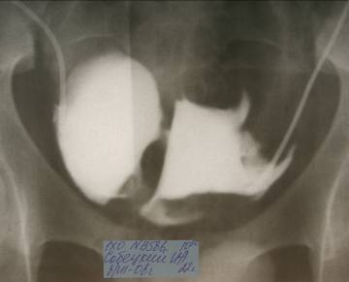
Инфильтраты и абсцессы брюшной полости

Slide 90
Инфильтраты и абсцессы брюшной полости
Абсцесс брюшной полости (КТ)

Slide 91
Примеры формулировки диагноза
Острый флегмонозный аппендицит. Послеоперационное осложнение:
Инфильтрат брюшной полости
Острый гангренозный аппендицит. Местный гнойный перитонит. Послеоперационное осложнение:
межкишечный абсцесс

Slide 92
Острая кишечная непроходимость

Slide 93
Пример формулировки диагноза
Острый флегмонозный аппендицит. Послеоперационное осложнение:
Острая ранняя спаечная кишечная непроходимость.

Slide 94
Кишечные свищи
1 - двухпросветная дренажная
трубка, установленная в
гнойнокаловую полость в
зоне свища
2 – капельно, в зону свища для санации полости, подаётся антисептический раствор
3 - через 2-ой просвет
дренажной трубки осуществляется активная
вакуум-аспирация промывного раствора вместе с отделяемым цекального свища

Slide 95
Пример формулировки диагноза
Острый гангренозно-перфоративный аппендицит. Тифлит. Местный гнойный перитонит. Послеоперационное осложнение:
Несостоятельность культи червеобразного отростка, несформированный свищ слепой кишки.
Состояние после аппендэктомии. Трубчатый свищ слепой кишки.

Slide 96
Послеоперационный перитонит
инфицирование брюшной полости содержимым червеобразного отростка
выход гноя в свободную брюшную полость при разделении аппендикулярного абсцесса
плохая санация брюшной полости от гнойного экссудата
неадекватное дренирование брюшной полости
технические погрешности во время операции

Slide 97
Пример формулировки диагноза
Острый гангренозный аппендицит. Послеоперационное осложнение:
Продолжающийся разлитой гнойный перитонит,
Перфорация восходящего отдела ободочной кишки. Разлитой гнойный перитонит.

Slide 98
Осложнения послеоперационного периода
Общие осложнения после аппендэктомии:
тромбофлебиты и тромбозы нижних конечностей
тромбоэмболия лёгочной артерии
тромбозы и эмболии брыжеечных сосудов
пилефлебит, сепсис

Slide 99
Тромбофлебиты и тромбозы
Особенности медикаментозной тромбопрофилактики:
Гепарин натрия назначают в суточной дозе 15000 ед, при массе тела ниже 50 кг суточную дозу гепарина снижают до 10000 ед. интервал между инъекциями – 8 ч.
Низкомолекулярные гепарины. В экстренной хирургии возможно начало гепаринопрофилактики после хирургической операции, но не позже 12 ч после ее окончания

Slide 100
Литература
Хирургические болезни. Учебник. В 2-х томах. Под ред. Савельева В.С., Кириенко А.И.Москва ГЭОТАР 2005
Григорян А.А. Релапаратомия в хирургии желудка и двенадцатиперстной кишки. Москва, Медицина 2005
Белоусов А.С. Диагностика, дифференциальная диагностика и лечение болезней органов пищеварения. Москва, Медицина 2002
Гостищев В.К., Сажин В.П., Авдовенко А.М. Перитонит. Москва, ГЭОТАР 2002
Шелестюк П.И., Ефремов А. Перитонит. Новосибирск, Наука, 2000
Матвеев Ю.Б. с соавт. Распространенный перитонит. Основы комплексного лечения. Москва, Триада-Х 1998
Орлов А.Н. Аппендикулярный абсцесс. Аппендикулярный перитонит. Красноярск, Кларетианум 1999
Орлов А.Н. Дренирование и тампонирование брюшной полости. Красноярск, Кларетианум 2000
Давыдов Ю.А. Инфаркт кишечника. Перитонит. Москва, Медицина 1997

Slide 101
Показания к операции при аппендикулярном инфильтрате?

Slide 102
Благодарю за внимание!

